Slide 1


“Conozcamos algunos gráficos y resolución de problemas”

Slide 2
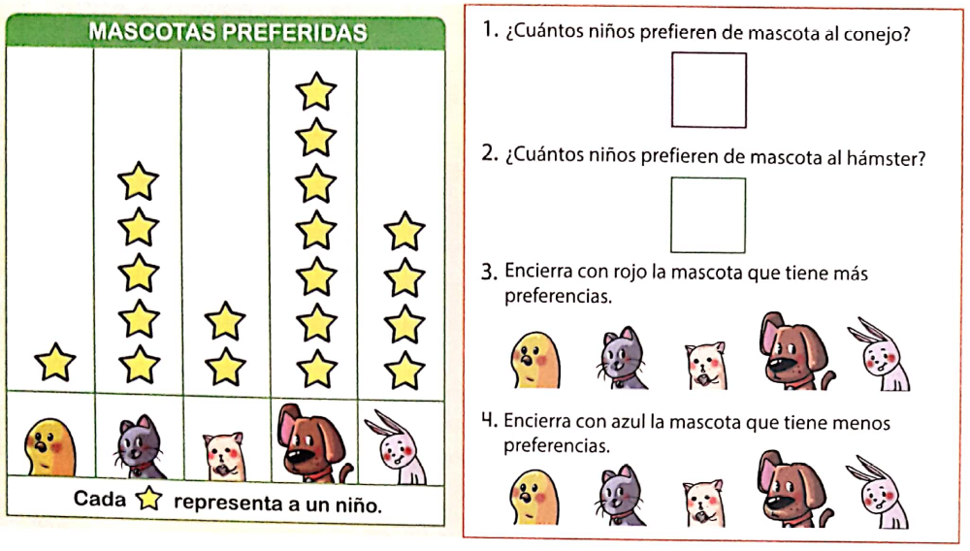
4
2

Slide 3
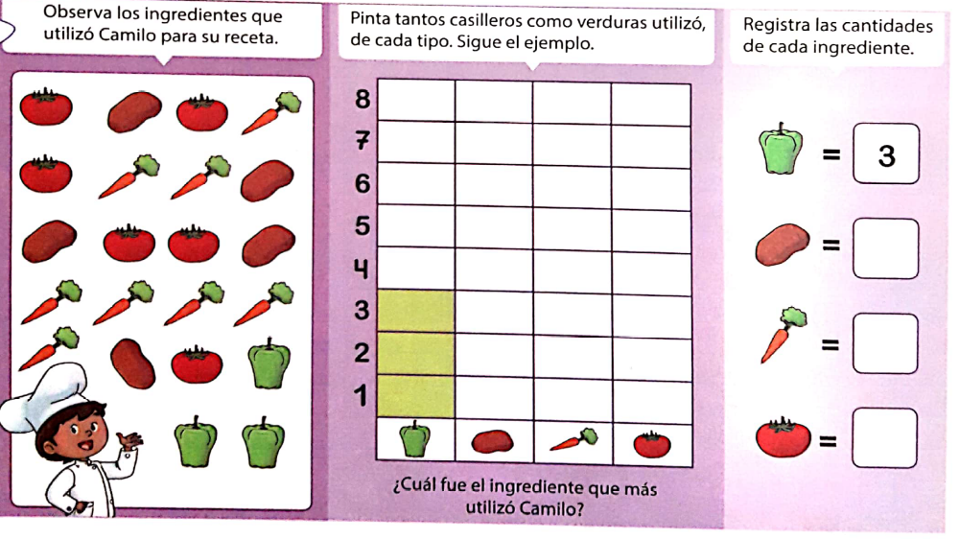
5
8
6

Slide 4
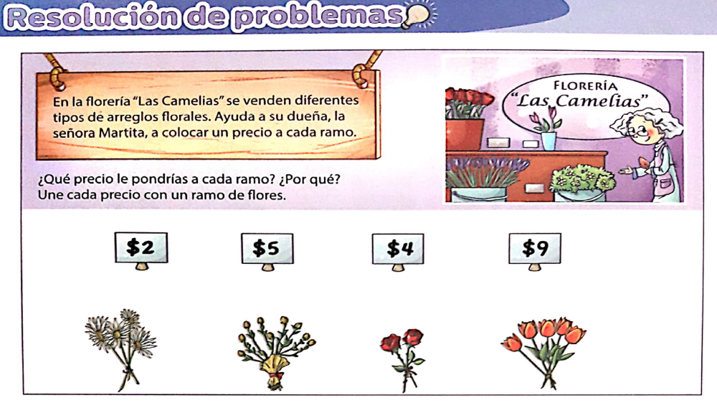

Slide 5
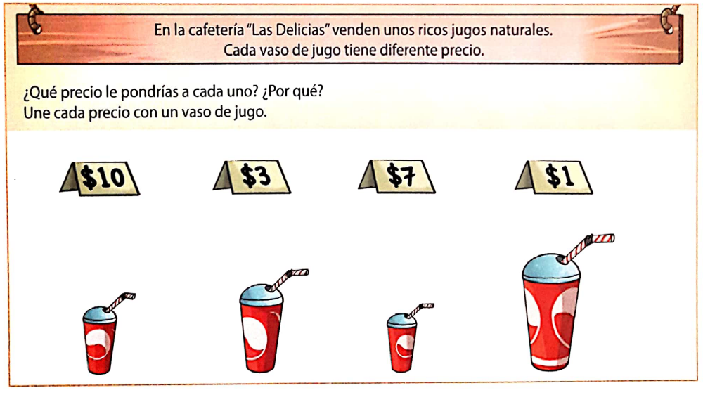

Slide 6
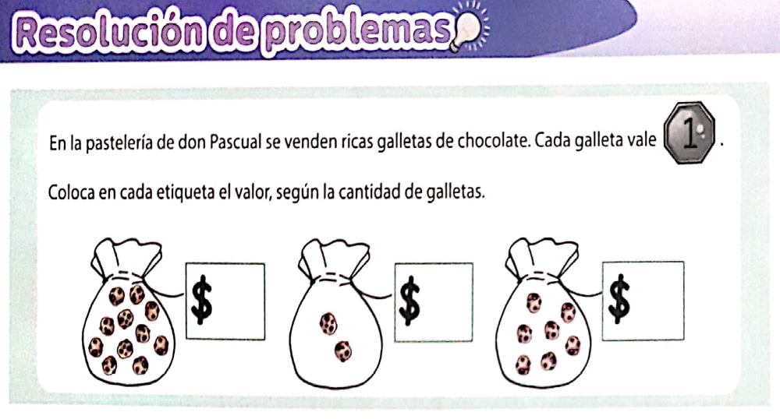
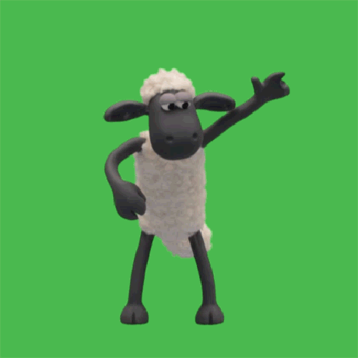
Sigamos con…
11
2
7

Slide 7
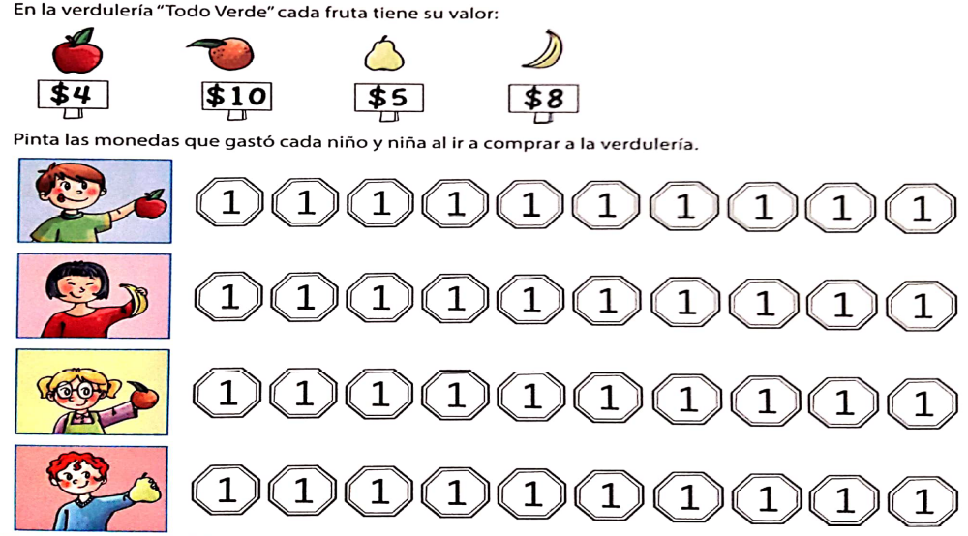

Slide 8

Buen Trabajo…

